Slide 1
权限&SSO二期
2017.07

Slide 2
目标
统一规范内部体系中各应用系统的用户权限信息，实现各应用系统间的单点登录，为各应用系统提供统一账号、统一认证、统一授权、统一审计管理。同时实现，与第三方账号（如钉钉）互通，实现与外部客户（ecif）互通。
权限系统
统一账号
统一认证
统一授权
统一审计
单点登录

Slide 3
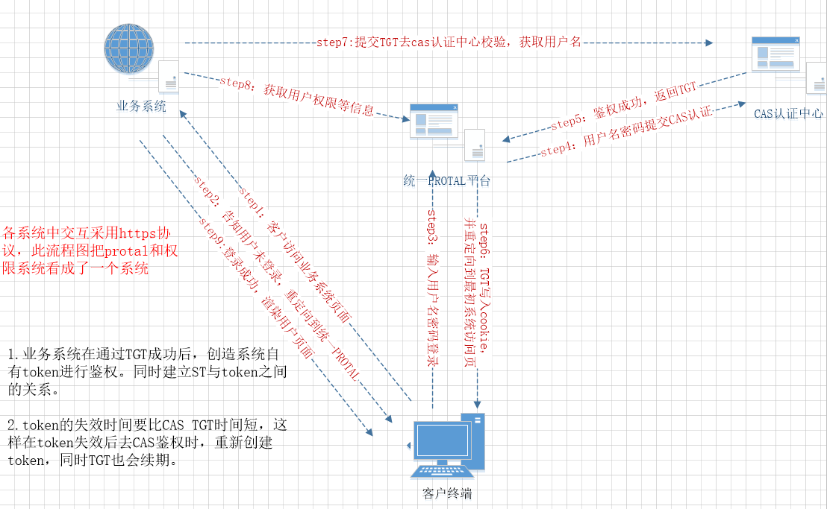
单点登录
1、用户访问应用系统；
2、应用系统未检测到认证标识，将请求重定向至认证系统；
3、用户进行登录认证；
4、认证成功后，认证系统返回TGC并重定向至应用系统；
5、应用系统向认证系统发起TGC验证请求；
6、认证系统校验TGC成功后返回用户登录名；
7、应用系统根据返回的用户登录名构建token并返回用户访问内容。
Notes:
问题：
1.Token存在cookie中并且后端无状态，在关闭浏览器后，重新打开，登录状态依然有效，是否需要加入session机制。

Slide 4
统一认证&门户
用户账号管理
用户主帐号
权限系统账号
钉钉账号
ECIF客户账号
***系统账号
Notes:
用户主账号体系是考虑后期是否全局统一用户中心

Slide 5
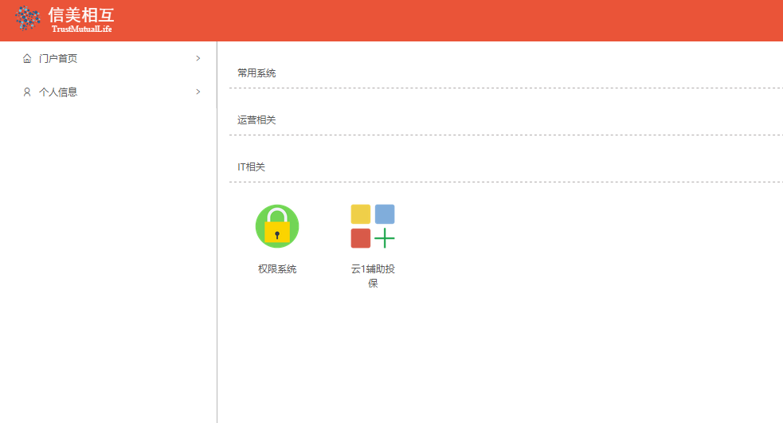
统一认证&门户
统一门户
通过统一门户集成各业务系统，实现个人工作台
Notes:
用户主账号体系是考虑后期是否全局统一用户中心

Slide 6
统一授权
权限模型
授权分3个级别：账号级（应用级）、角色级、菜单&资源级。
账号级
角色级
权限级
标识用户能否访问目标应用系统。
标识用户在目标应用系统内拥有的角色。
标识用户能否访问目标应用系统内的功能、菜单等资源，权限级授权通过角色来实现。

Slide 7
统一访问记录
记录用户行为
异步记录用户访问行为，为后续审计做基础

Slide 8
工作内容
权限系统模型改造，支持三种级别权限管理接入
与其他业务系统用户打通（钉钉、ecif）
开发支持SOFA REST、SpringMVC等权限接入统一中间件（包括：各系统接入）
CAS SERVER集群化、支持多种认证方式
原有系统历史问题修复
Notes:
需要前端支持

Slide 9
谢谢聆听
欢迎指正

